Slide 1
Конкурс городов России «Города для детей.2019» Конкурсное задание № 1 «Проведение в муниципальном образовании историко-документальной выставки о земляках, внесших вклад в Победу в Великой Отечественной войне»

Slide 2
«Сороковые – роковые. Военные и фронтовые».
С 05.05.2019 по 31.05.2019 года в МБУ «Крымский краеведческий музей» работала выставка-передвижка «Сороковые – роковые. Военные и фронтовые».
Посвящена она землякам, освобождавшим нашу священную землю от фашизма. Среди прославленных крымчан: Литовка И.Д., Понамарёв Б.А. – участники прорыва «Голубой линии»; Журид Ф.Ф., Рысин В.Л. – проливавшие кровь под Сталинградом, Пехотский А.М., Ищенко Ф.И., участвовавшие в прорыве блокады Ленинграда, Таранов В., Лось Н., вместе с боевыми товарищами оборонявшие Брестскую крепость, Зубов Н.И., Задко В.Н., дошедшие до Берлина, Зелёнов К.Н., Барсукова В.И., воевавшие в партизанских отрядах, а также медики Лысенко А.П., Чванова Л.А., танкисты Зарайский П., Усов П.Я., Литвинов М.Н., летчики Дрыгин В.М, Осипов М.М., Мостовой И.Н.
На выставке представлены уникальные экспонаты, подлинные реликвии, составляющие золотой фонд музейной коллекции: предметы вооружения, снаряжения, подлинные документы, благодарности, фотографии, навечно оставшихся молодыми счастливчиков – победителей, фронтовые письма, которые с постоянной тревогой и надеждой ждали в каждой семье.
Посетителями выставки стали воспитанники детских садов, Центра развития детей и юношества г.Крымска, Крымского детского эколого-биологическим центра, учащиеся детских школ искусств Крымского района, Крымского филиала Краснодарского казачьего президентского училища имени генерала М.Бабыча, ребята из Крымского центра реабилитации для детей и подростков с ограниченными возможностями здоровья и отделения профилактики семейного неблагополучия Крымского комплексного центра социального обслуживания населения.

Slide 3
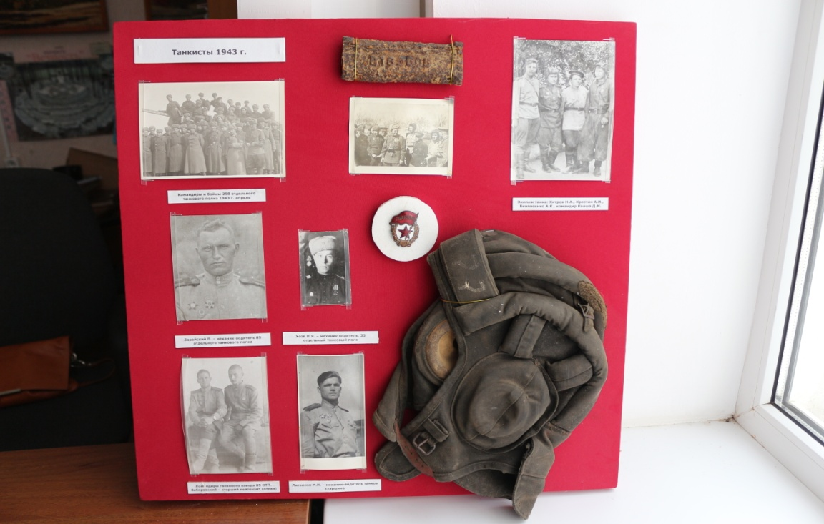
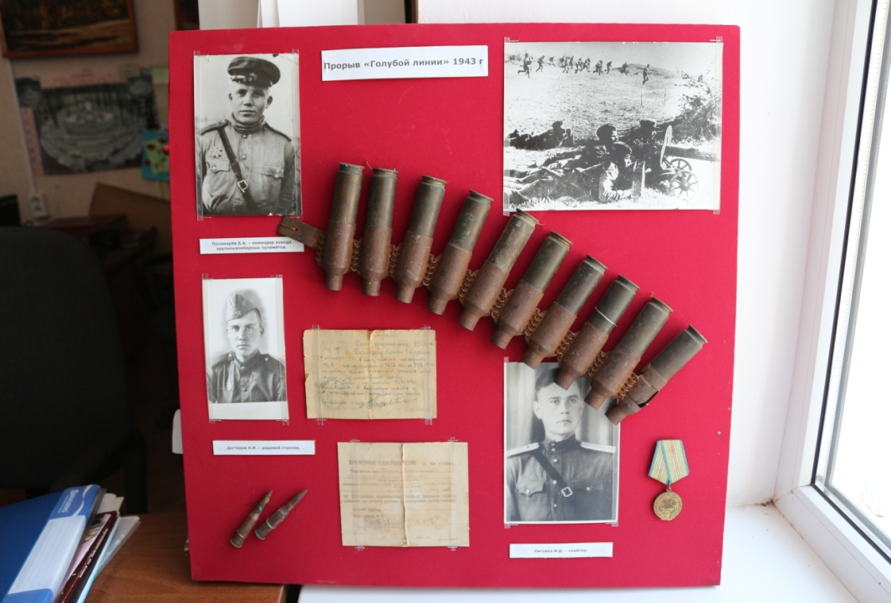
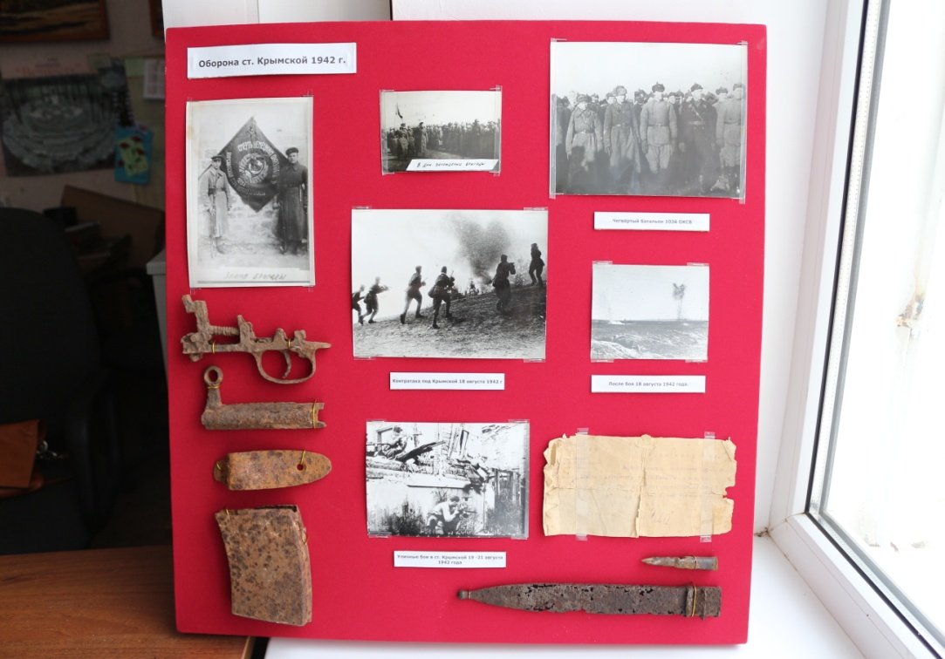
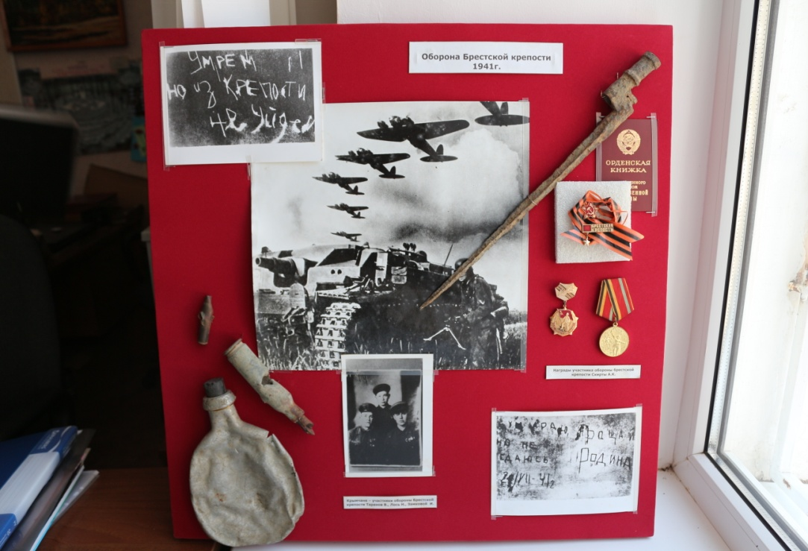

Slide 4
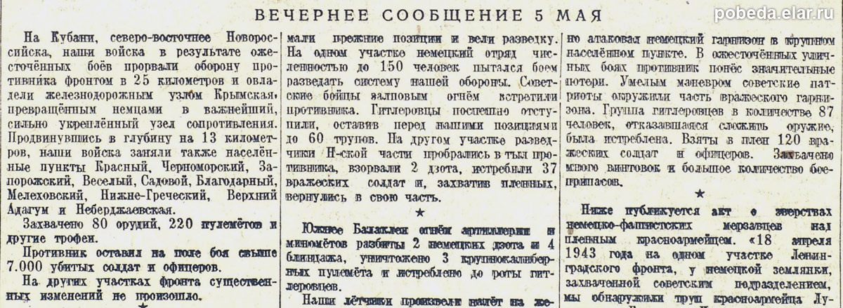
5 мая - День освобождения станицы Крымской от немецко-фашистских захватчиков.
Вечернее сообщение 5 мая. На Кубани, северо-восточнее Новороссийска, наши войска в результате ожесточенных боев прорвали оборону противника фронтом в 25 километров и овладели железнодорожным узлом Крымская, превращенным немцами в важнейший, сильно укрепленный узел сопротивления. Продвинувшись в глубину на 13 километров, наши войска заняли также населенные пункты Красный, Черноморский, Запорожский, Веселый, Садовой, Благодарный, Мелеховский, Нижне-Греческий, Верхний Адагум и Неберджаевская. Захвачено 80 орудий, 220 пулеметов и другие трофеи. Противник оставил на поле боя свыше 7000 убитых солдат и офицеров. На других участках фронта существенных изменений не произошло. Пятого мая, после многонедельных боев советские войска освободили станицу «Крымская», одновременно улучшив свое тактическое и стратегическое положение для дальнейшего освобождения Таманского полуострова и осложнив немцам снабжение их войск.

Slide 5
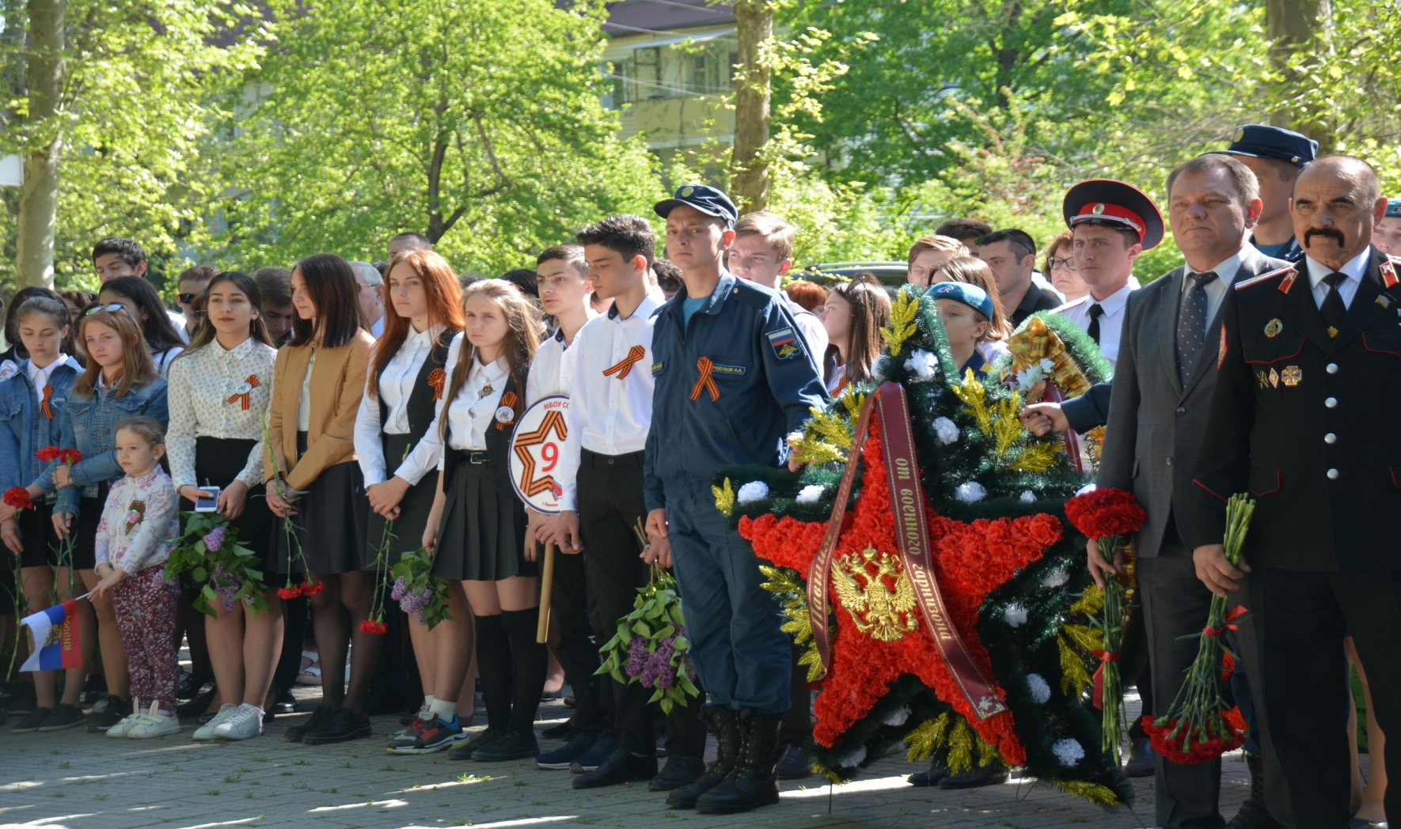
В Крымске отметили 76-ю годовщину освобождения от немецко-фашистских захватчиков.

Slide 6
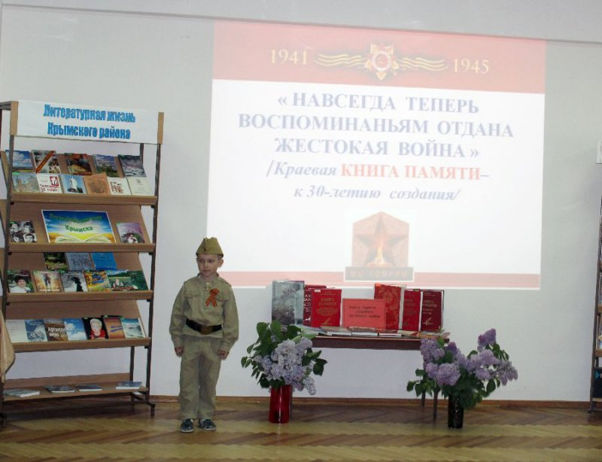
Кубань хранит священную память о героях Великой Отечественной войны.
Состоявшееся 6 мая 2019 года мероприятие в Крымской межпоселенческой районной библиотеке «Навсегда теперь воспоминаньям отдана жестокая война» было приурочено к 30-летию создания Краевой Книги Памяти. Руководитель историко-краеведческого клуба «Исток» Кондрашова Г.Н. рассказала учащимся 10 «а» класса СОШ № 9 им. К.К. Рокоссовского о том, какой дорогой ценой наша страна и наш край добились Победы в Великой Отечественной войне, о разгроме фашистских войск на «Голубой линии», о кровопролитном героическом штурме высоты 121,4 – Сопке Героев. Рассказ сопровождался электронной презентацией, прозвучала песня «Журавли», был показан видеофильм «Сопка Героев». На страницах Краевой Книги Памяти, представленной на книжно-иллюстративной выставке «Книга Памяти – скорбная летопись войны» приводятся данные о злодеяниях фашистов на Кубани, о памятниках и памятных местах в крае, имена Героев Советского Союза. Отдельные тома Краевой Книги Памяти посвящены описанию боевых действий лётчиков, моряков, пехотинцев.

Slide 7
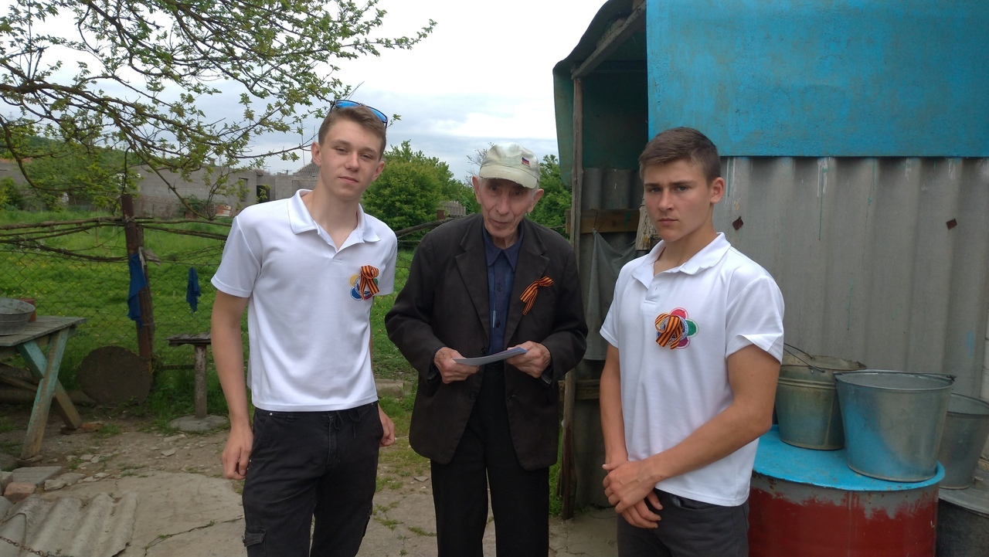
6 мая 2019 года волонтеры совместно со специалистом по работе с молодежью в рамках акции «Согреем сердца ветеранов» поздравили тружеников тыла и малолетних узников с наступающим Днем Победы. Прикрепив георгиевские ленты на грудь нашим героям.

Slide 8
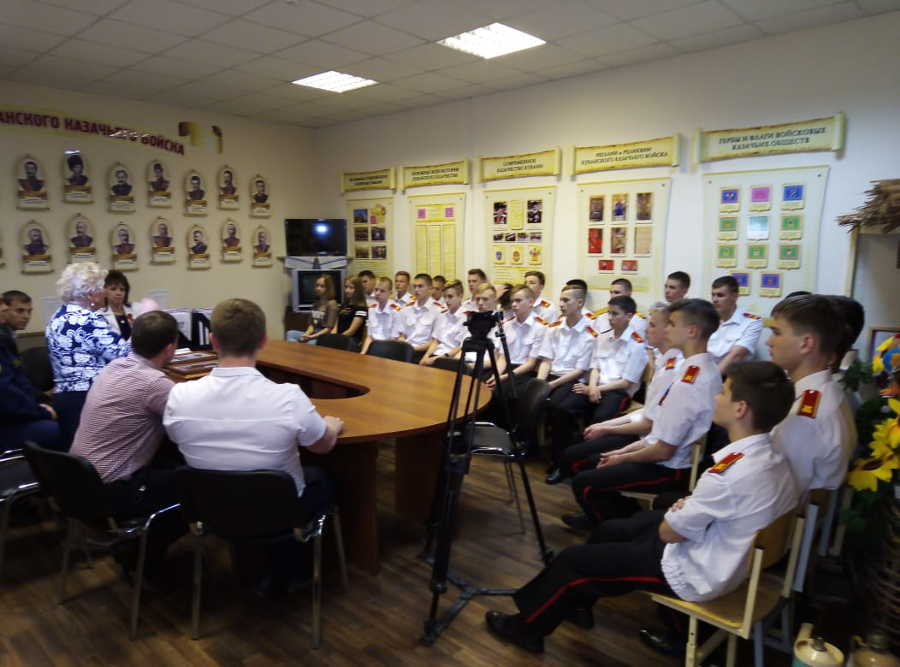
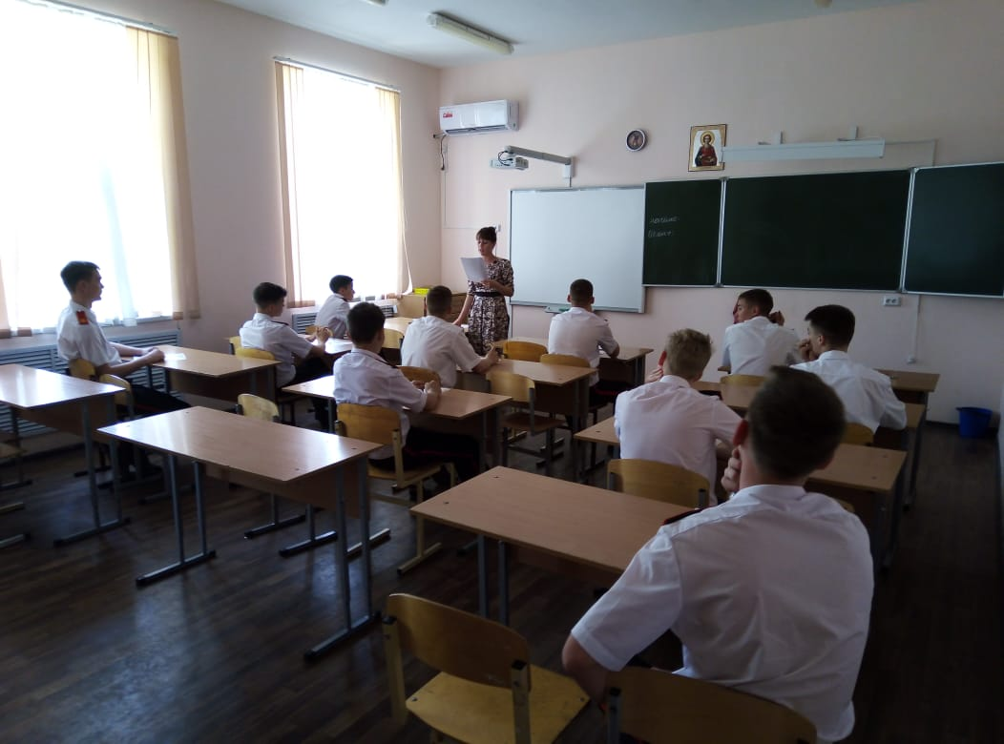
В Крымском районе состоялся «ДИКТАНТ ПОБЕДЫ». В преддверии Дня Победы — 7 мая — по всей России прошла новая историческая акция «Диктант Победы» В городе Крымске диктант написали в филиале Кубанского казачьего кадетского корпуса имени атамана М. П. Бабыча Краснодарского края. Участие в акции приняли ученики образовательных организаций города Крымска, учащиеся кадетского корпуса и добровольцы Крымского района

Slide 9
9 мая великий праздник для каждого патриота своей Родины!
С портерами своих героев вышли жители муниципалитета во всех поселениях. В городе Крымске «Бессмертный полк» прошел по улицам Ленина, Коммунистической и Комарова, где состоялось торжественное мероприятие «Мы помним, мы гордимся!».
9 мая великий праздник для каждого патриота своей Родины! Ежегодно в честь празднования Дня Победы по всему миру проходит международная общественная акция «Бессмертный полк». Сотни людей несмотря на погодные условия прошли от центрального парка города Крымска до мемориала «Вечный огонь» по улице Комарова, держа в руках портреты своих дедов и прадедов, бабушек и прабабушек, родителей, портреты людей, которые защищали Советский Союз во время первой и второй мировых войн. На мемориале «Вечный огонь» состоялось торжественное мероприятие, которое открыли глава муниципального образования Крымский район Сергей Олегович Лесь, и председатель районного Совета ветеранов Мирошниченко Николай Сергеевич. По завершении мероприятия к Вечному огню были возложены венки от различных организаций и цветы от жителей города Крымска. Также на мемориале «Сопка Героев» прошло театрализованное мероприятие, посвященное 74-ой годовщине Победы в Великой Отечественной войне.

Slide 10
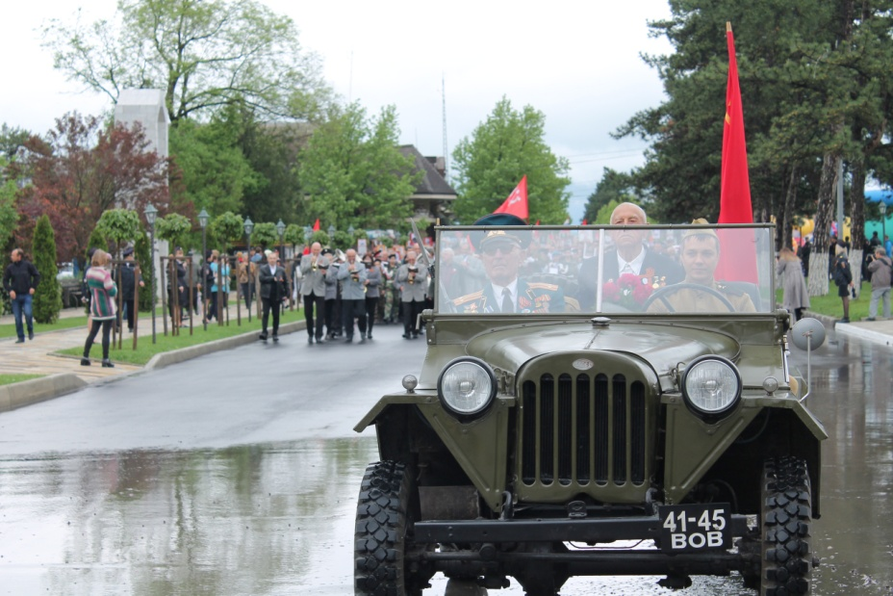
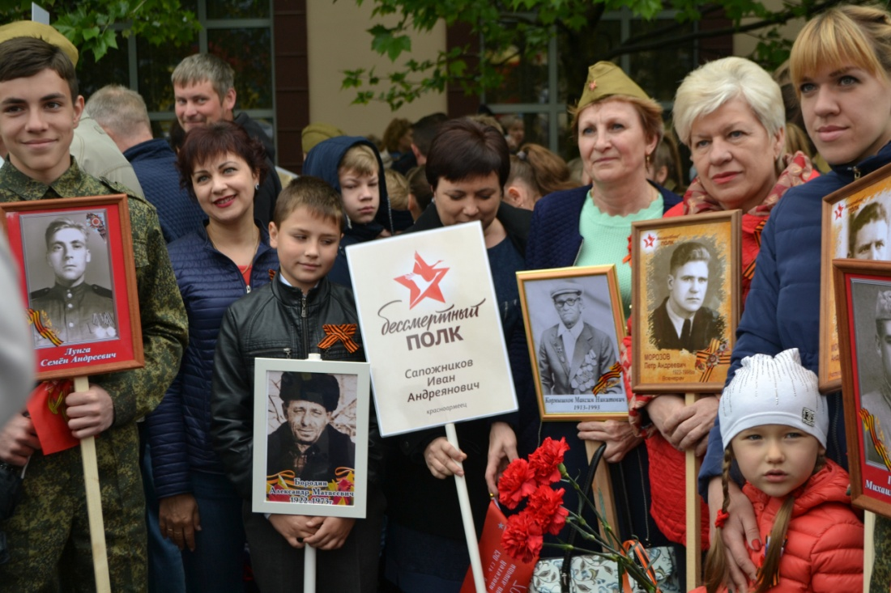
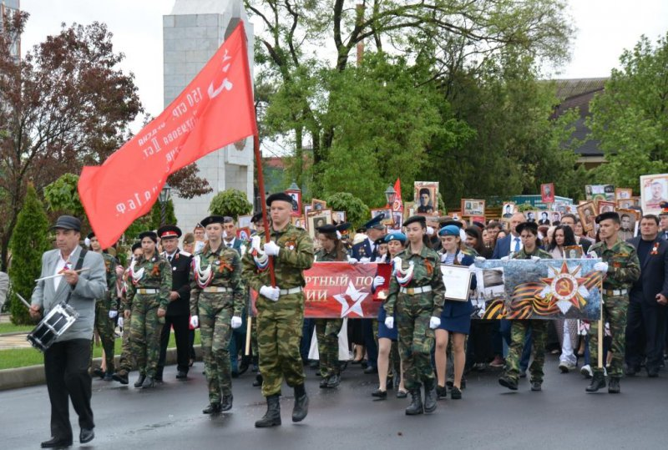
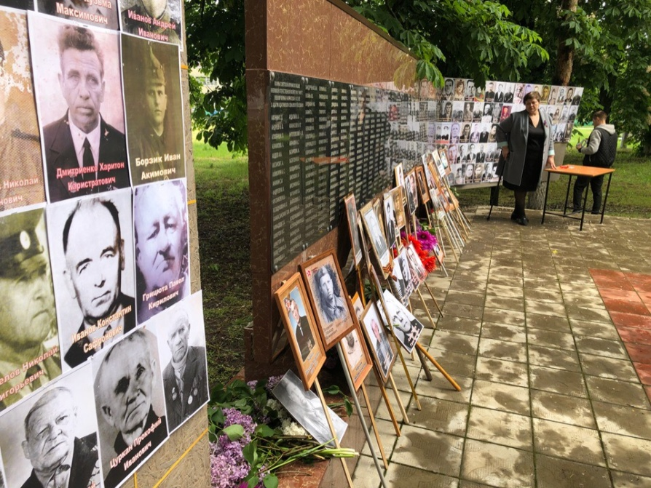

Slide 11
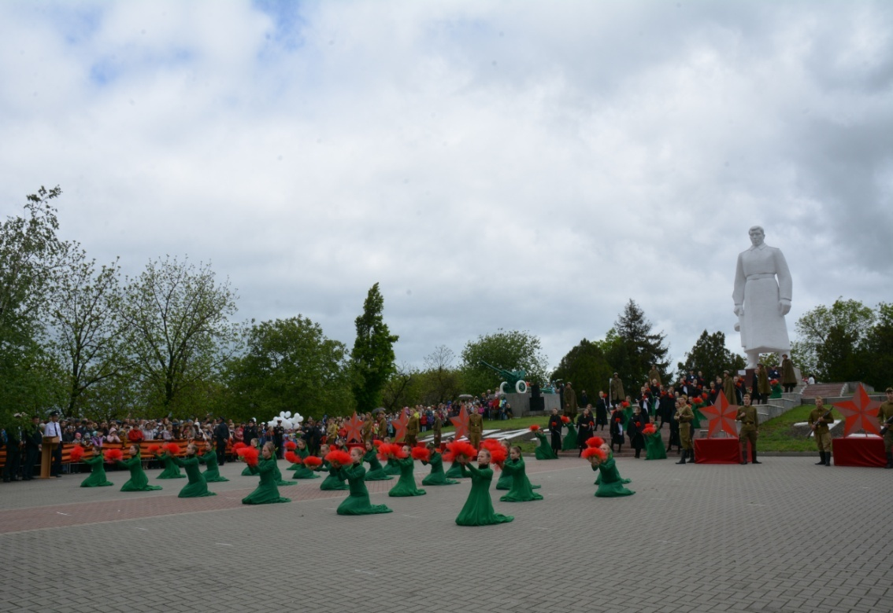
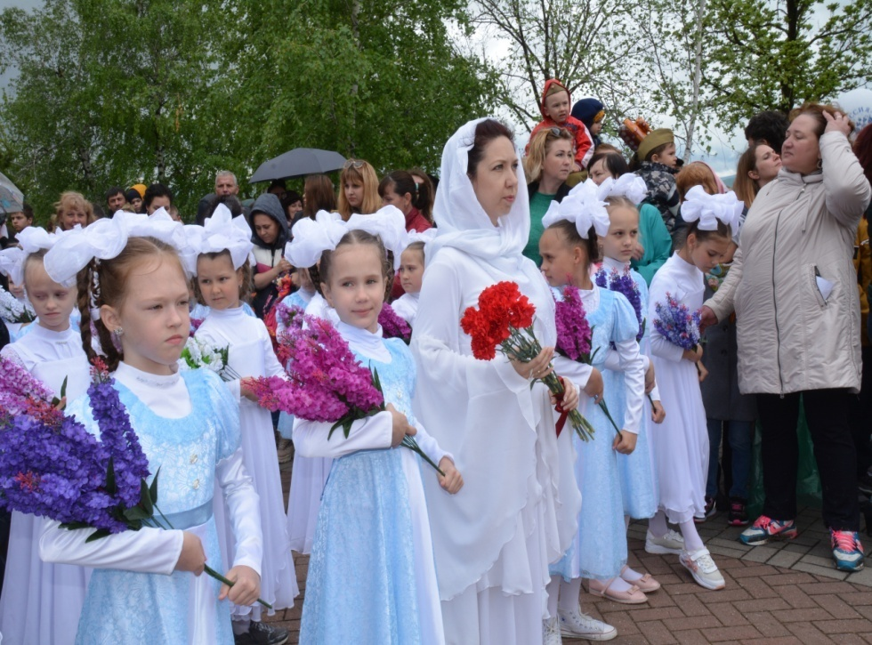
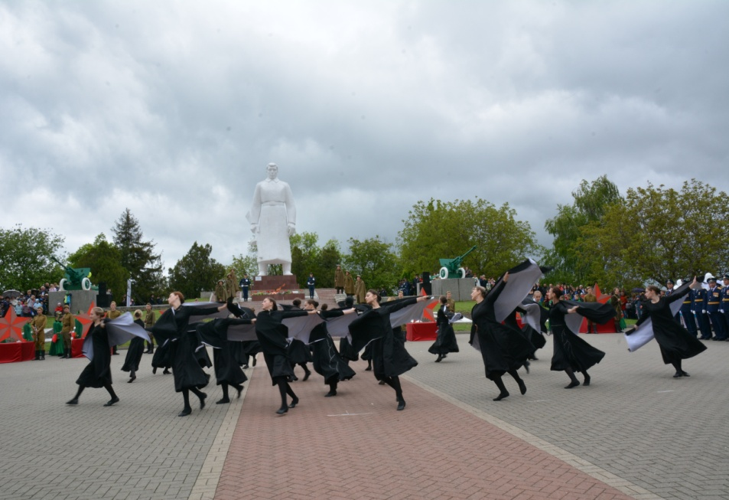
С

Slide 12
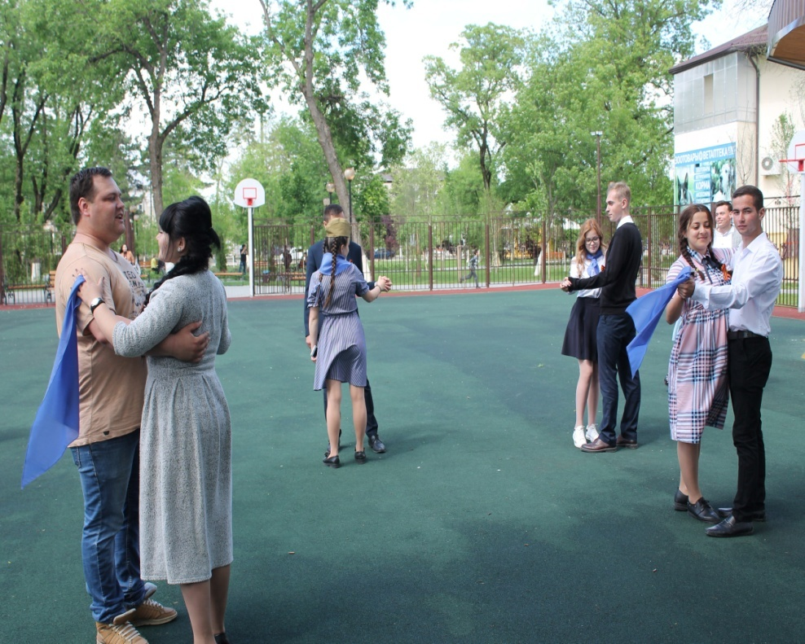
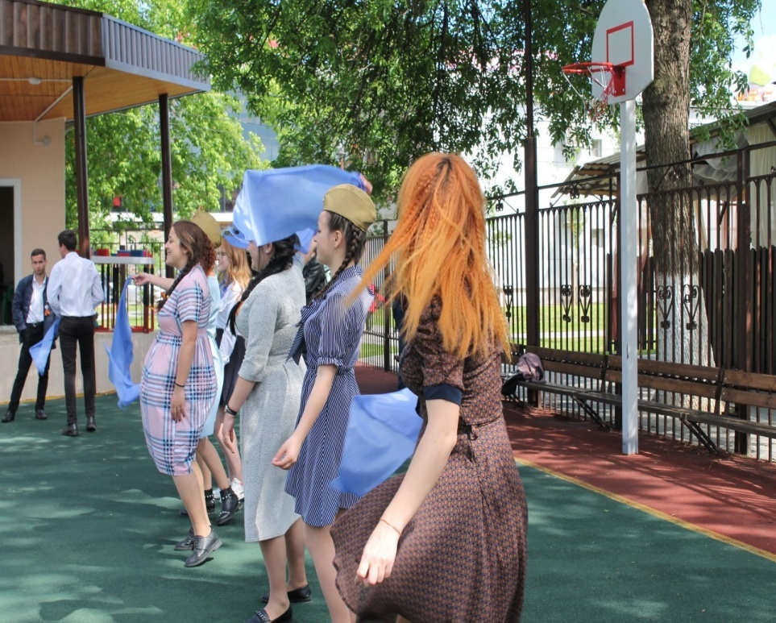
9 мая 2019 года в рамках празднования Дня Победы в Великой Отечественной войне в центральном парке города Крымска отделом по делам молодежи была проведена акция «Вальс победы», в рамках которой состоялся флешмоб «Синий платочек».

Slide 13
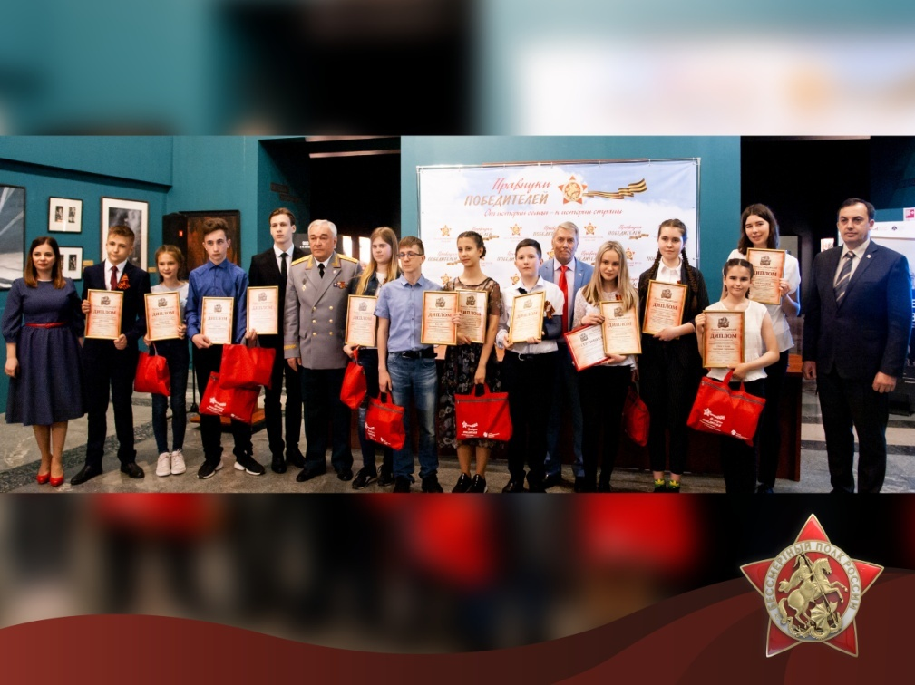
«Правнуки победителей»
Торжок, Смоленск, Челябинск, Крымск, Усолье-Сибирское, Липецк и поселок Заречный Нерчинского района Забайкальского края – вот лишь неполный список тех мест, откуда прибыли наши лауреаты – победители Всероссийского школьного конкурса исследовательских работ «Мой прадед». В рамках проекта «Правнуки победителей» участникам конкурса было предложено проследить боевой путь своего прадеда – участника Великой Отечественной войны и ответить на вопросы конкурса, касающегося даже не столько их героических предках, сколько своёго отношения к тем трагическим дням в истории нашей страны и тем чувствам, которые до сих пор вызывает то трудное и незабываемое время.
В Москве в музее Победы на Поклонной горе дипломы и памятные подарки победителям вручали генерал-полковник, сопредседатель ООД «Бессмертный полк России» Сергей Афанасьевич Макаров, один из авторов идеи Бессмертного полка, сопредседатель Движения Геннадий Кириллович Иванов и руководитель Исполкома «Бессмертного полка России» Артем Хуторской. После приветствия, с которым выступил директор музея Александр Яковлевич Школьник, координатор проекта Наталья Шадрина рассказала о каждом победителе, его работе и зачитывала выдержки из пронзительных и трогательных сочинений ребят, от которых на глазах наворачивались слезы.

Slide 14
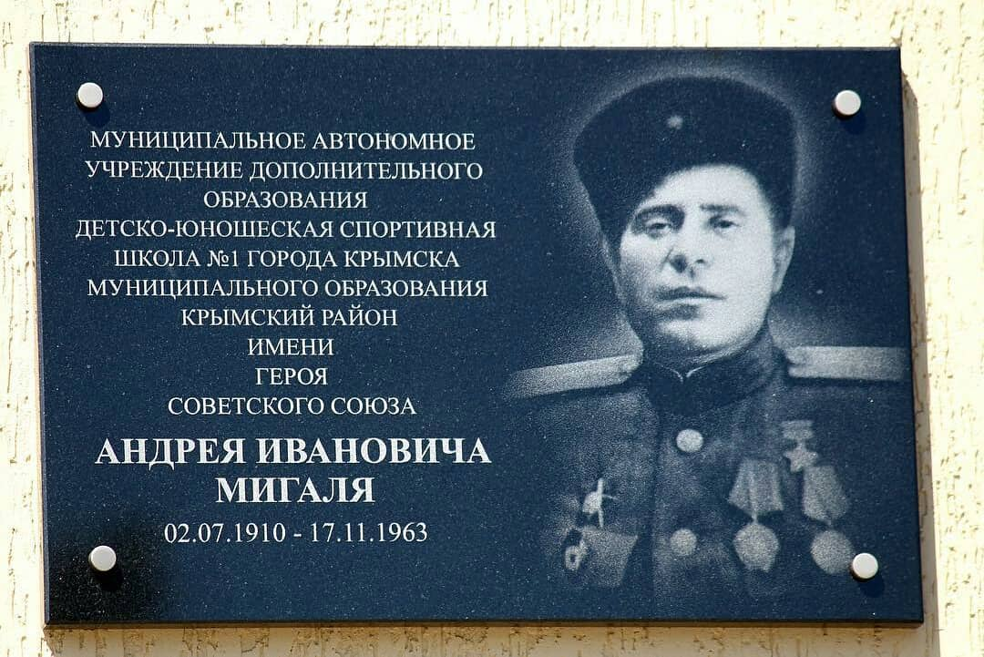
ДЮСШ № 1 города Крымска было присвоено имя Героя Советского Союза
Андрея Ивановича Мигаля. ⠀
Андрей Мигаль в 1932—1936 годах проходил службу в Рабоче-крестьянской Красной Армии. В 1941 году Мигаль повторно был призван в армию. С июня того же года — на фронтах Великой Отечественной войны. В 1943 году он окончил курсы младших лейтенантов.. ⠀ К июлю 1943 года старший лейтенант Андрей Мигаль командовал стрелковой ротой 428-го горнострелкового полка 83-й горнострелковой дивизии 56 армии Северо-Кавказского фронта. Отличился во время освобождения Краснодарского края.⠀ 24 – 25 июля 1943 года рота Мигаля участвовала в бою к югу от станицы Неберджаевской Крымского района, захватила две важных высоты, 19 пулеметов и 2 артиллерийских орудий, взяв в плен 35 вражеских солдат и офицеров. В том бою Мигаль лично уничтожил большое количество солдат и офицеров противника. ⠀ Указом Президиума Верховного Совета СССР от 25 октября 1943 года за «образцовое выполнение боевых заданий командования на фронте борьбы с немецкими захватчиками и проявленные при этом мужество и героизм» старший лейтенант Андрей Мигаль был удостоен высокого звания Героя Советского Союза с вручением ордена Ленина и медали «Золотая звезда». ⠀ После окончания войны в звании майора Мигаль был уволен в запас. Был также награжден орденом Красной Звезды и рядом медалей. ⠀

